Slide 1

RENDICIÓN DE CUENTAS VIGENCIA 2019
Subsistema de Formación
NORMA CONSTANZA GUARNIZO LLANOS
VICERRECTORA ACADÉMICA

Slide 2

RENDICIÓN DE CUENTAS
Subsistema de Formación 2019
Agenda
1
Instalación de la Rendición de cuentas
2
Presentación del informe de gestión 2018
3
Intervenciones ciudadanas y respuesta a cargo de la mesa

Slide 3
RENDICIÓN DE CUENTAS
Subsistema de Formación 2019
2. Presentación del Informe de la Gestión de la Vicerrectoría Académica – Vigencia 2019
Subsistema de Formación

Slide 4
RENDICIÓN DE CUENTAS
Subsistema de Formación 2019
VICERRECTORIA ACADÉMICA
FACULTADES
Dirección de Registro y Control Académico
Dirección General de Currículo
Dirección General de Postgrados
Dirección de Bibliotecas
Dirección de Centro de Graduados
Según Acuerdo 059 de 2017 de Consejo Superior Universitario
Comité de Admisiones e Información Profesional
Comité de Selección y Evaluación del personal Docente

Slide 5
RENDICIÓN DE CUENTAS
Subsistema de Formación 2019
PILARES DE LA VICERRECTORIA ACADEMICA
ESTUDIANTES
DOCENTES
GRADUADOS

Slide 6
RENDICIÓN DE CUENTAS
Subsistema de Formación 2019
Programación
Académica
Una de las principales funciones de la Vicerrectoría
Académica
Programación Académica
Programas o Departamentos
Docentes
Planta física
Cursos
Acuerdo CA 013 de 2019, donde se establece el calendario de actividades académico-administrativas para Sedes Neiva y La Plata para los periodos académicos 2019-1 y 2019-2.
Acuerdo CA 01 de 2019, donde se establece el calendario de actividades académico-administrativas para Sedes Pitalito y Garzón para los periodos académicos 2019-1 y 2019-2.
Acuerdo CA 094 de 2019, donde se establece el calendario de actividades académico-administrativas para la culminación del semestre 2019-2.

Slide 7
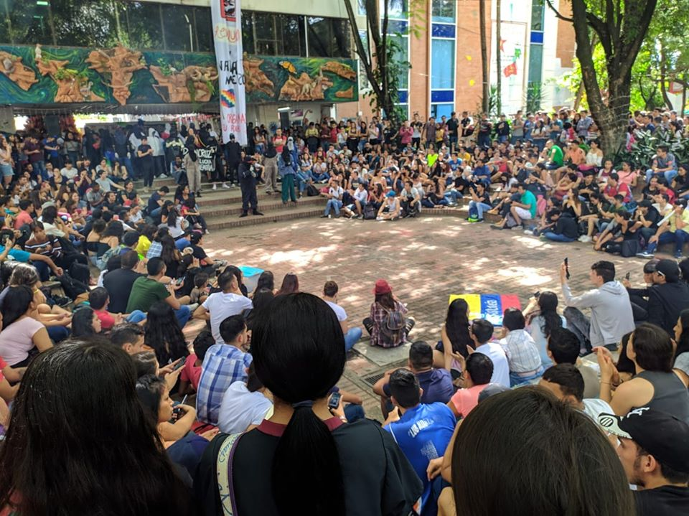
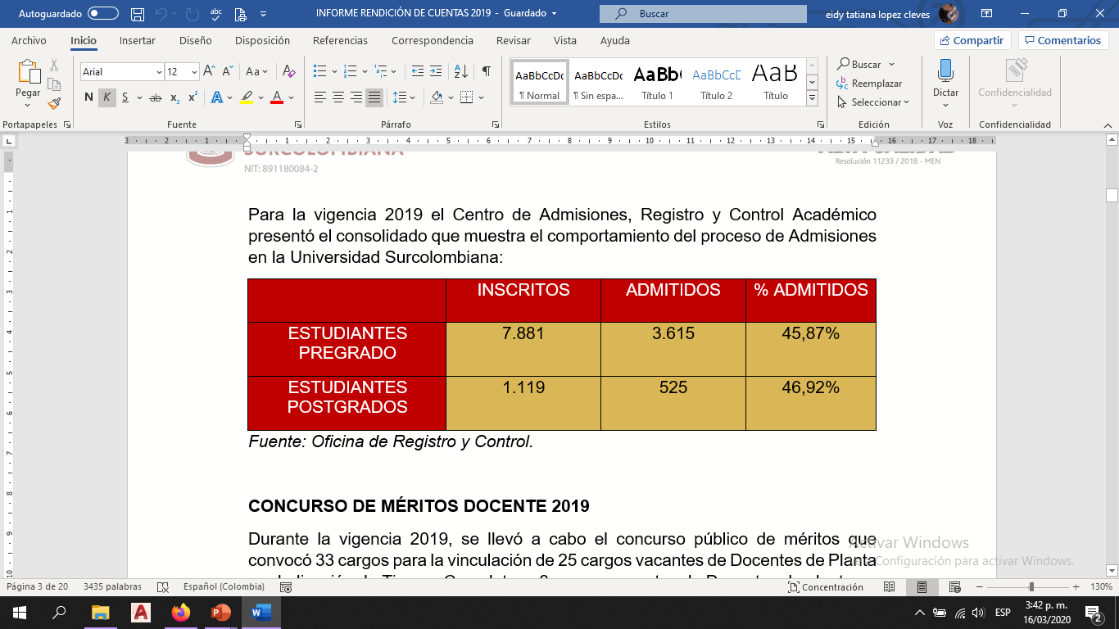
RENDICIÓN DE CUENTAS
Subsistema de Formación 2019
Estudiantes Matriculados

Slide 8

RENDICIÓN DE CUENTAS
Subsistema de Formación 2019
Profesorado
DOCENTES
SEMESTRE | 2019 - 1 | 2019 - 2
DOCENTE TIEMPO COMPLETO /MT | 305 | 307
DOCENTES OCASIONALES | 46 | 39
DOCENTES DE CATEDRA | 622 | 613
DOCENTES VISITANTES | 30 | 30
INVITADOS | 2
TOTAL | 1005 | 989
por tipo de
vinculación
1.994

Slide 9
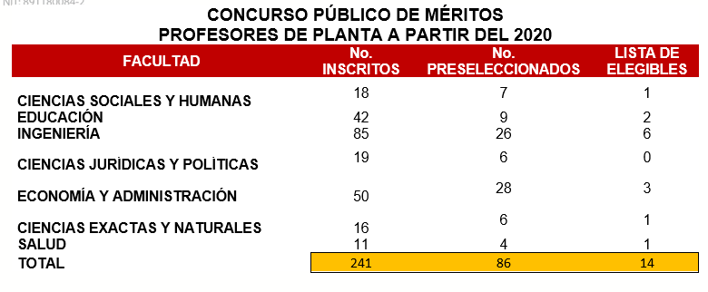
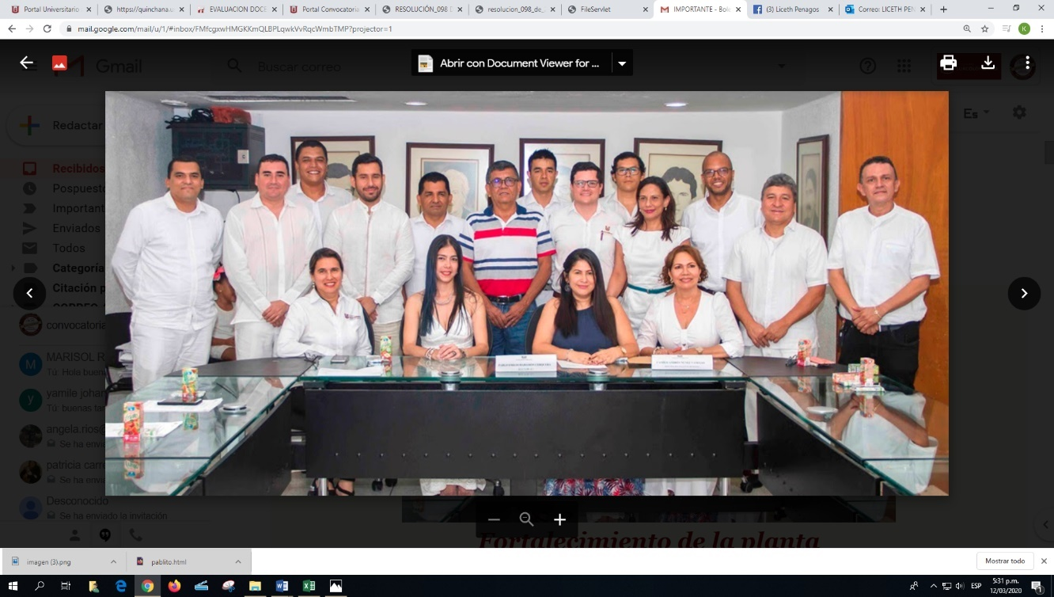
RENDICIÓN DE CUENTAS
Subsistema de Formación 2019
Durante el 2019 se realizó la CONVOCATORIA No. 05042019 para proveer 33 cargos, 25 cargos para profesores de planta TC y 8 cargos MT, mediante Resolución Rectoral No. 098 de 2019.

Slide 10

RENDICIÓN DE CUENTAS
Subsistema de Formación 2019
2019-1
Neiva 27
Pitalito 6
La plata 2
Garzón 2
2019-2
Neiva 27
Pitalito 6
La plata 1
Garzón 2
Universitarios
Especializaciones
37
18
Tecnológicos
2
18
Maestrías
78
Programas Académicos
3
Doctorados

Slide 11
RENDICIÓN DE CUENTAS
Subsistema de Formación 2019
Plan de Desarrollo Institucional 2015 – 2024 Acuerdo: 031 de 2014 / PDI
Proyectos Subsistema de Formación

Slide 12

RENDICIÓN DE CUENTAS
Subsistema de Formación 2019
PY1. Identidad con la Teleología Institucional
👦 👩 👨
Estudiantes
2.678
70
1,240
4.156
Docentes
Administrativos
Bachilleres y comunidad en general
Total capacitados: 8.236
Directivos USCO Plan de mejoramiento (Re acreditación)
92

Slide 13
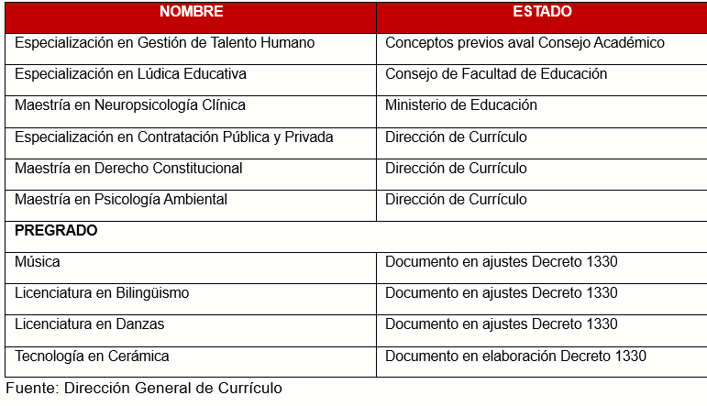

RENDICIÓN DE CUENTAS
Subsistema de Formación 2019
PY.2 Creación de NUEVA OFERTA ACADÉMICA
en las sedes

Slide 14
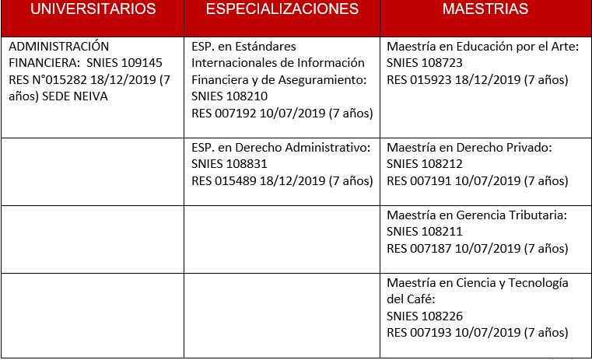

RENDICIÓN DE CUENTAS
Subsistema de Formación 2019
Nuevos Programas obtuvieron registro calificado
¡Aprobados Por el MEN!
Fuente: Dirección General de Currículo

Slide 15









RENDICIÓN DE CUENTAS
Subsistema de Formación 2019
PY3. Desarrollo profesoral permanente en lo pedagógico, disciplinar y profesional
Objetivo
Diseñar e implementar estrategias de capacitación y formación pedagógica, disciplinar y profesional para los docentes.
Actividades:
Escuela de Formación Pedagógica
Interlingua para Docentes
Capacitación Individual

Slide 16
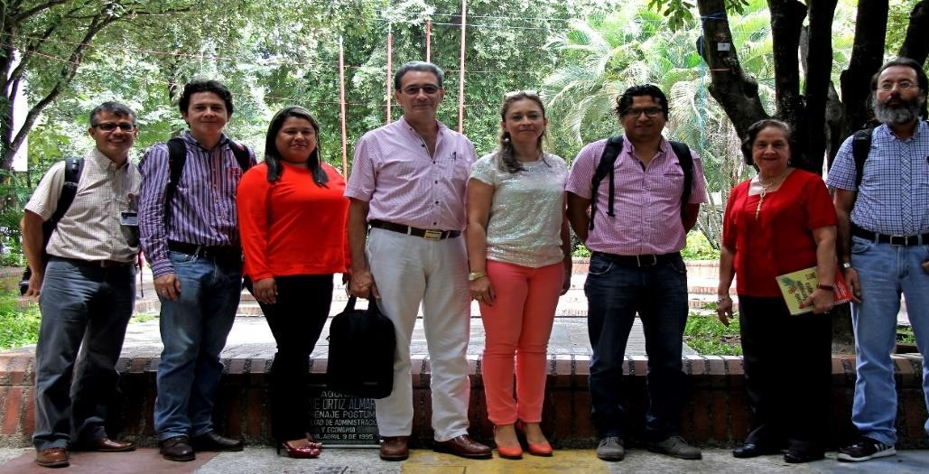
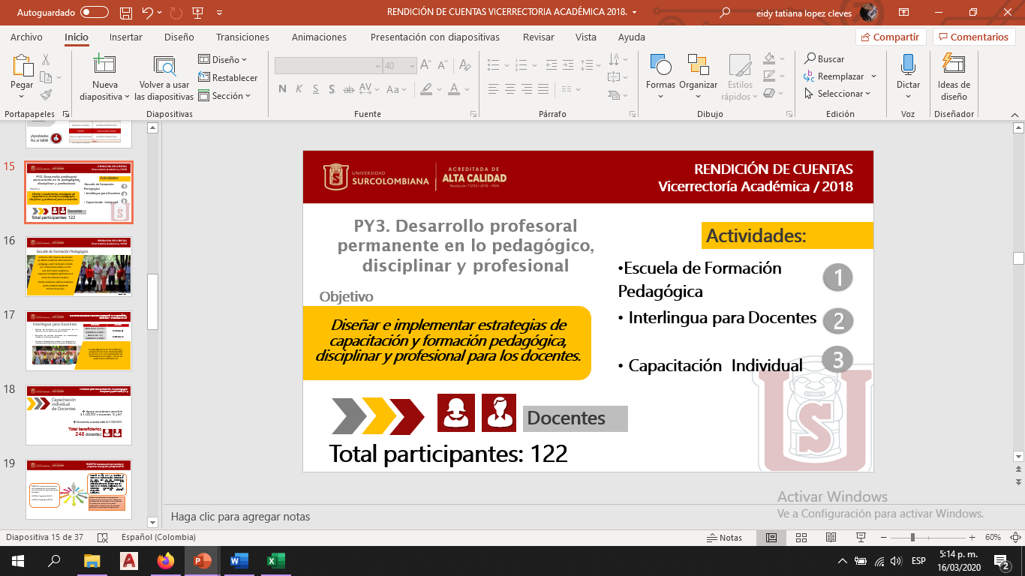
RENDICIÓN DE CUENTAS
Subsistema de Formación 2019
Escuela de Formación Pedagógica
Seminarios-Taller: Espacios permanentes de reflexión académica sobre educación y pedagogía, a partir de la praxis incitadas por conferencistas invitados con alto nivel de formación académica y trayectoria investigativa significativa en el campo de la Educación Superior .
Tertulias académicas analíticas evaluativas
del PEU, ESTATUTO DOCENTE.
Escritura de artículos
Fuente : EFP.

Slide 17
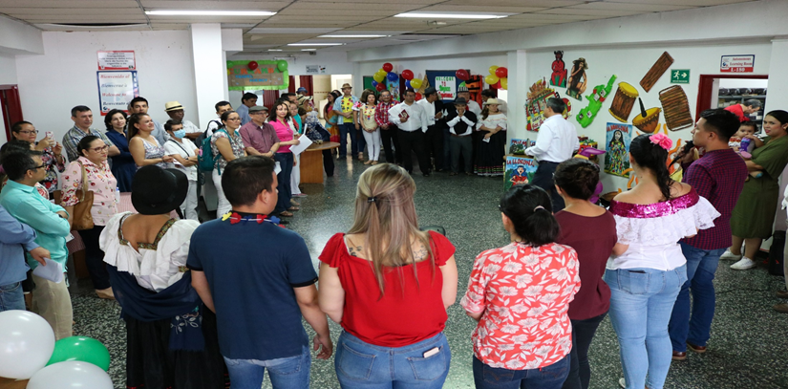
RENDICIÓN DE CUENTAS
Subsistema de Formación 2019
PROGRAMA DE INTERLINGUA PARA DOCENTES SURCOLOMBIANOS 2019
El Proyecto Interlingua para Docentes, contemplado en el Subsistema de Formación del Proyecto Educativo Universitario y Plan de Desarrollo Institucional 2015-2024, se interesa en el desarrollo de competencias básicas de escucha, lectura y habla del idioma inglés en los Profesores de su institución; como estrategia oferta diferentes Niveles de esta lengua a todo el personal Docente cada intersemestral del año académico.

Slide 18
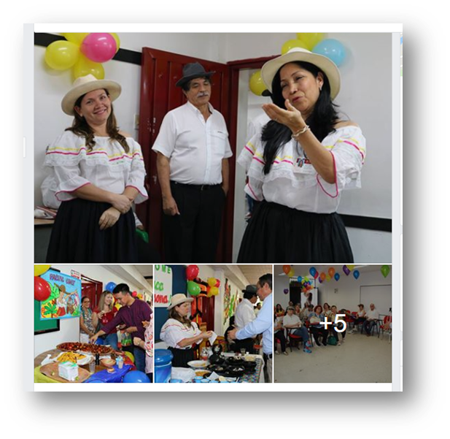
RENDICIÓN DE CUENTAS
Subsistema de Formación 2019
Intersemestral Marzo
NIVELES OFERTADOS | PROSPECTIVA
NIVEL I | 13
NIVEL II | 9
NIVEL III | 12
NIVEL IV | 8
NIVEL V | 11
NIVEL VI | 12
NIVEL VII | 6
NIVEL VIII | 4
TOTAL | 75
INSCRITOS
70
ASISTENTES REGULARES
57
APROBADOS
49
72 horas

Slide 19
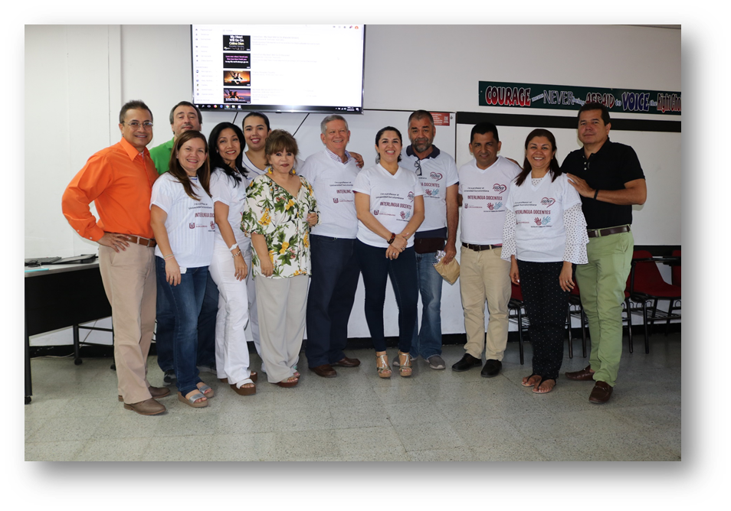
RENDICIÓN DE CUENTAS
Subsistema de Formación 2019
Intersemestral Agosto
Multinivel | Nivel | Participantes
1 | Nivel II | 1
 | Nivel III | 2
 | Nivel IV | 1
2 | Nivel VI | 5
 | Nivel VII | 4
 | Nivel VIII | 2
INSCRITOS
71
ASISTENTES REGULARES
16
Aprobados
15
68 horas

Slide 20
RENDICIÓN DE CUENTAS
Subsistema de Formación 2019
Capacitación individual de Docentes
Apoyo económico anual de
$ 1.500.000 a docentes TC y MT
Docentes ocasionales $ 1.000.000.
Total beneficiarios
244docentes
👩 👨

Slide 21
RENDICIÓN DE CUENTAS
Subsistema de Formación 2019
PY4. Autoevaluación permanente de programas de pregrado y postgrados
Durante el año 2019 se mantuvo el proceso de autoevaluación permanente en cada programa y brindando asesorías en todo lo correspondiente a la renovación de sus registros calificados
OBJETIVO:
Implementar procesos de autoevaluación permanentes que conduzcan al mejoramiento de la calidad
Talleres de Análisis de información de producción de juicios de valor; Talleres de socialización de resultados; conocimientos de referencias; asesorías de pares colaborativos; reproducción de material; asesoría en documentos maestros,etc.
Para el año 2019 se recibieron 19 Resoluciones por parte del MEN de las cuales:
- Cuatro (4) corresponden a otorgamiento a Registro Calificado por primera vez.
- Once (11) corresponden a Renovación de Registro Calificado
- Cuatro (4) corresponden a modificaciones del Registro Calificado

Slide 22
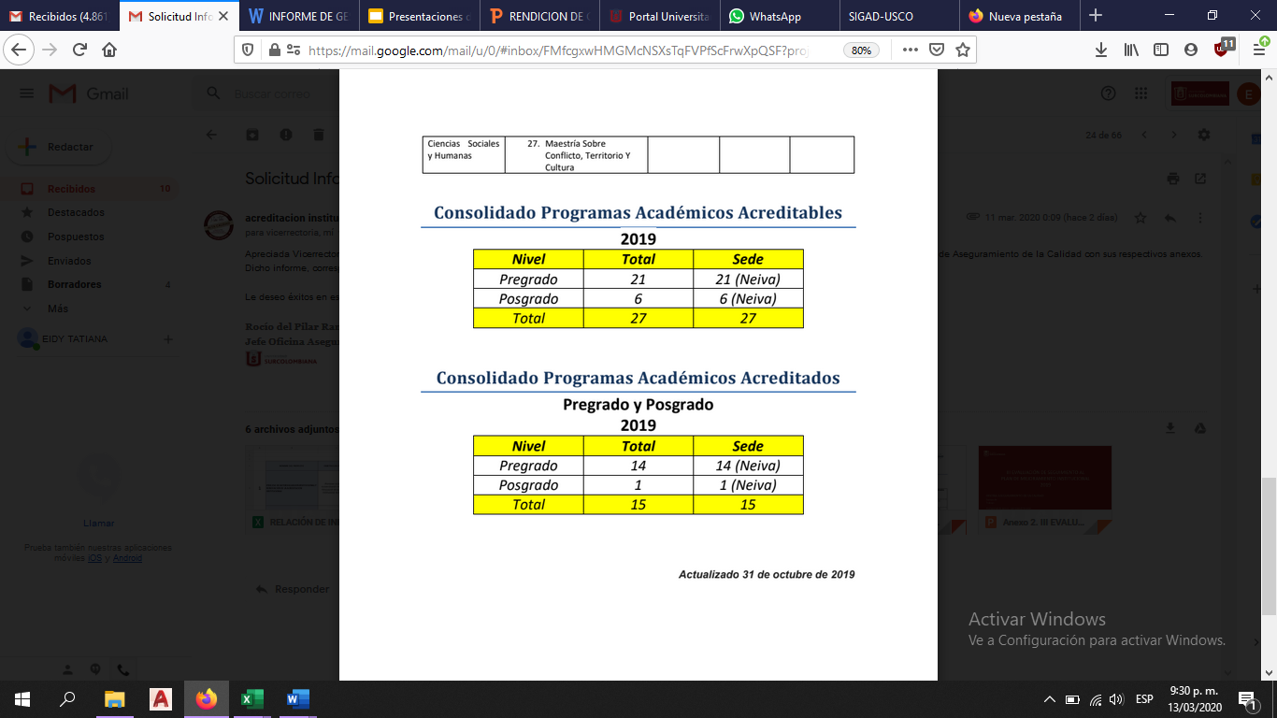
RENDICIÓN DE CUENTAS
Subsistema de Formación 2019
PY5. Acreditación Institucional
En el 2019 se cuenta con 15 programas acreditados y 27 Programas Acreditables en la sede principal de Neiva. De esta forma, se superó la meta del proyecto del 40% y se obtuvo un porcentaje del 55.55% de programas acreditados sobre programas acreditables en la sede Neiva. Todo esto con el fin de la Renovación de la Acreditación de Alta Calidad

Slide 23
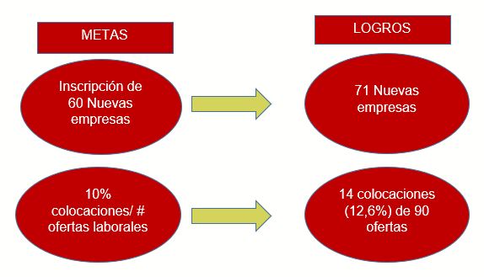
RENDICIÓN DE CUENTAS
Subsistema de Formación 2019
PY7 . Fortalecimiento de los vínculos Universidad – Egresados
Portal y Observatorio Laboral
OBJETIVO:
Fortalecer los
vínculos graduados, universidad,
sociedad y Estado, mediante la coordinación de acciones, cooperación, ejecución de proyectos y el empoderamiento
del graduado con sus aportes
sociales en los
empresarial, científico,
campos
artístico,
cultural, económico y político, implementación de acuerdo 062 de 2016 “Política Institucional de Graduados”
Orientación profesional a 633 graduados y estudiantes y se logro un incremento del 30,7% de inscritos en la bolsa de empleo

Slide 24
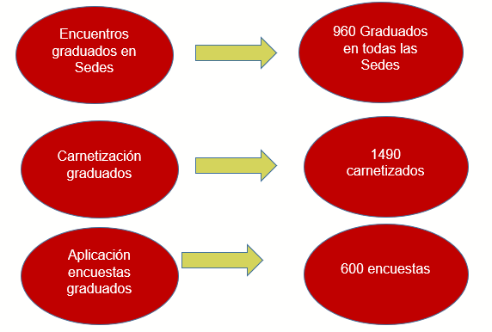
RENDICIÓN DE CUENTAS
Subsistema de Formación 2019
Programa de Seguimiento, evaluación y encuentros de graduado
Primeras olimpiadas deportivas para los graduados y logro contar con la participación de 143 graduados
Renovación de los convenios con las empresas Coomotor, Cootranshuila y Spinning Center.

Slide 25
RENDICIÓN DE CUENTAS
Subsistema de Formación 2019
PERMANENCIA Y GRADUACIÓN ESTUDIANTIL

Slide 26

RENDICIÓN DE CUENTAS
Subsistema de Formación 2019
Beneficiarios
2019-1
84
Consejerías Académicas
Docentes
Inducción y reinducción de rutas de atención a factores de riesgo y nuevo procedimiento Versión 7.
2019-2
95
👦
👩
👨
2019-1
319
PFamilia
Reuniones de padres de familia, madres y padres cabeza de hogar y acudientes.
2019-2
384
Inducción a Estudiantes Consejerías
2019-1
938
Inducción a estudiantes nuevos en los periodos 2019-1 y 2019-2
2019-2
621
Consejerías Colectivas
2019-1
79
Consejerías Colectivas a estudiantes. En el periodo 2019-2 con resultados parciales.
2019-2
78
* Evidencia listas control, reposan en archivo, con fecha corte 06/03/20

Slide 27
RENDICIÓN DE CUENTAS
Subsistema de Formación 2019
Beneficiarios
2019-1
1451
Consejerías Académicas
Estudiantes atendidos en consejerías colectivas con resultados parciales en el período 2019-2
Estudiantes Atendidos en Consejerías Colectivas
2019-2
1710
👦
👩
👨
2019-1
26
Asesorías:
-Modalidad de ingreso.
-Casos disciplinario estudiantes.
-Estrategias para la Permanencia etc.
Atención al público
2019-2
107
*Total beneficiarios:
5203
Académico
10
Activación de Rutas
Económico
27
Cifras parciales
Familiar y Psicosocial
18
* Evidencia listas control, reposan en archivo, con fecha corte 06/03/20

Slide 28
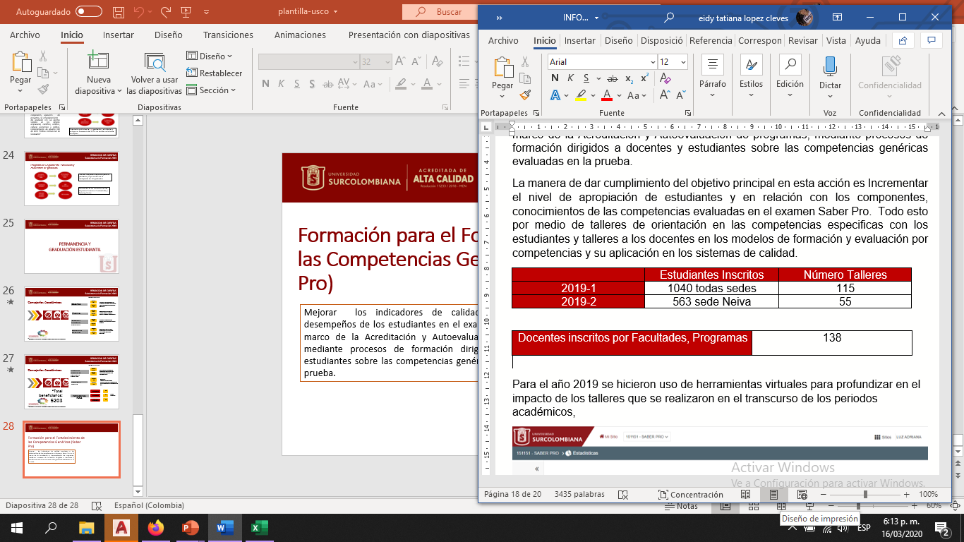
RENDICIÓN DE CUENTAS
Subsistema de Formación 2019
Formación para el Fortalecimiento de las Competencias Genéricas (Saber Pro)
talleres de orientación en las competencias especificas con los estudiantes y talleres a los docentes en los modelos de formación y evaluación por competencias y su aplicación en los sistemas de calidad.
Mejorar los indicadores de calidad asociados a los desempeños de los estudiantes en el examen Saber Pro en el marco de la Acreditación y Autoevaluación de programas, mediante procesos de formación dirigidos a docentes y estudiantes sobre las competencias genéricas evaluadas en la prueba.

Slide 29
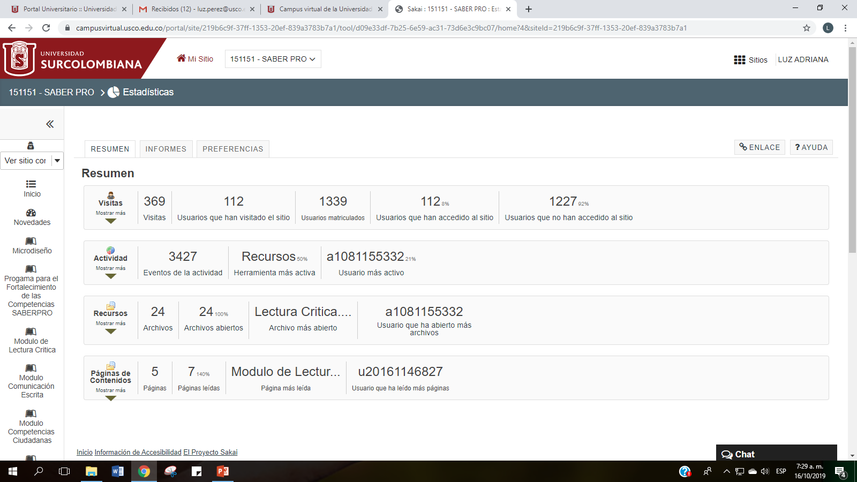
RENDICIÓN DE CUENTAS
Subsistema de Formación 2019
Para el año 2019 se hicieron uso de herramientas virtuales para profundizar en el impacto de los talleres que se realizaron en el transcurso de los periodos académicos,

Slide 30

RENDICIÓN DE CUENTAS
Subsistema de Formación 2019
Programa de Aprestamiento en Lectura Crítica y Matemáticas Semestre Cero
Estudiantes
2.000
Monitores por cada Semestre
24
Capacitación Monitores 2019
80
Asesorías Académica en Matemáticas y Lectura Crítica
590
Total beneficiados: 2.694
Video

Slide 31
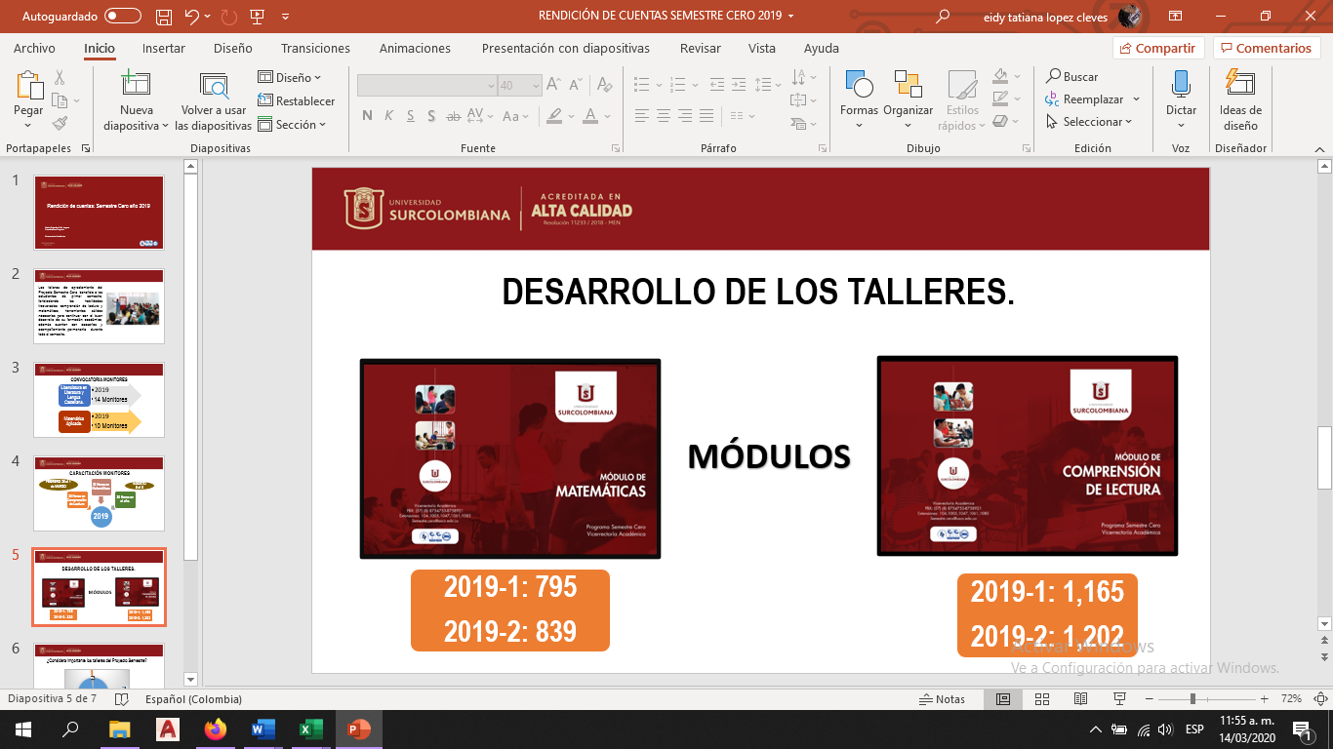
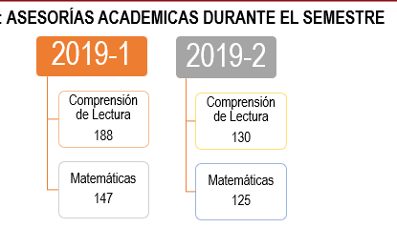
RENDICIÓN DE CUENTAS
Subsistema de Formación 2019
El 98% de la población matriculada a primer semestre durante la vigencia 2019 se benefició de los talleres del proyecto antes del inicio formal del semestre. Y durante el semestre, se realizaron 318 asesorías en comprensión de lectura y 272 asesorías en matemáticas.

Slide 32
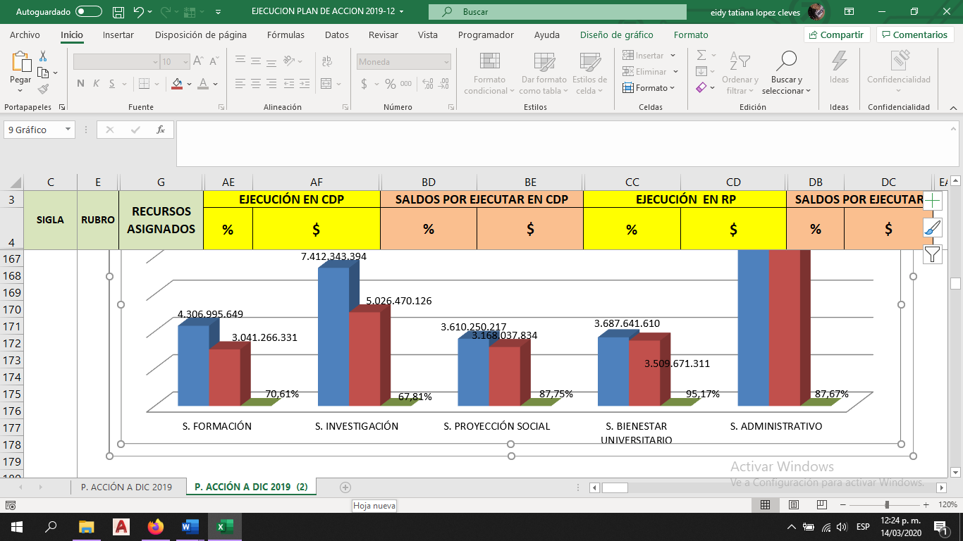

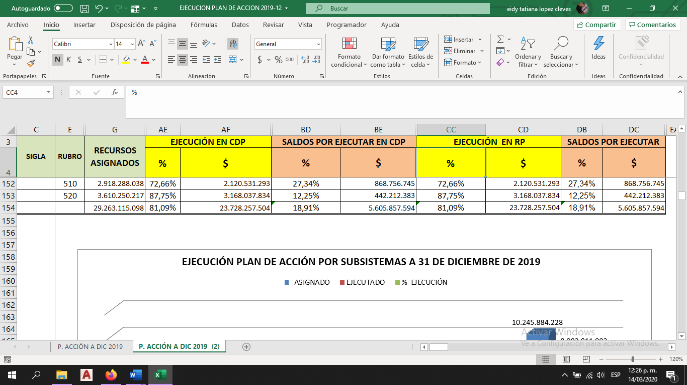
Ejecución Presupuestal en la Vigencia 2019
RENDICIÓN DE CUENTAS
Subsistema de Formación 2019
Proyecto | Asignado | Ejecutado
FORMACIÓN | $4.306.995.649 | $ 3.041.266.331

Slide 33
RENDICIÓN DE CUENTAS
Subsistema de Formación 2019
3. Intervenciones Ciudadanas y Respuesta Mesa de Trabajo

Slide 34
GRACIAS POR SU ATENCIÓN
¡Construyamos Universidad para el desarrollo y el buen vivir!

